Slide 1

产业环境分析

Slide 2

线下实体产业
全新的智慧店铺产业
全传统行业如何走向大一统的智慧店铺
1）支付产业走向智慧店铺
2）从O2O产业看智慧店铺
3）商户角度看智慧店铺

Slide 3

前言
所创造的智慧店铺扎根中国线下实体商户正在经历的经营升级的这个历史阶段，为我们店铺未来提高店铺的服务效率，提升经营收入和提供战略经营指导而诞生的。
它是在全新的思维体系、全新的概念体系打造的一套以消费者为中心，围绕服务消费者、连接消费者和营销消费者而设计的一套系统平台，为中国实体店铺真正过渡到以消费者为中心的数字化、精细化和精准化的经营提供工具平台和服务。

Slide 4

1、线下实体产业
1）未来服务业和零售业将爆发式发展
业
服
务
a)未来中国第三产业将会达到GDP的70%，至少50万亿元
b)消费者核心消费场景还是线下门店，消费向品质体验升级
c)未来中国最大公司将出自实体，会出现上万个门店的连锁
业
售
零

Slide 5

1、线下实体产业
2）客户数据经营是未来发展的新引擎
a) 产品经营能力-已具备，待升级
b) 门店经营能力-已具备，待升级
c) 品牌经营能力-已具备，待升级
d) 客户数据能力-无，未来发展壮大的引擎动力
-客户数据-

Slide 6
1、线下实体产业
3）客户服务&客户大数据经营价值
提升客户体验
a) 直接的提升商户在门店或线上服务客户的能力和体验
b)提高服务效率，节约成本
c)增加客流消费，增加收入
d)客户大数据经营指导战略和策略制定
提升效率
增加收入
节约成本
数据经营指导

Slide 7


1、线下实体产业
4）智慧店铺将成为商家最重要的系统
a)目前商家都已经有了基于产品和订单的ERP或POS系统
b)基于消费者的智慧店铺系统将是未来商家最重要经营系统
-智慧店铺-

Slide 8

1、线下实体产业
5）未来商家都会有数字化运营部门或人员
a)未来商家自己成立数字化运营部或者分配专人运营
b)商家寻找别的第三方公司代运营

Slide 9
2、全新的智慧店铺产业
1）新思想、新维度、新参考系
a) 商业的本质是客户，经营客户才是最重要，传统的商业一直在经营产品而忽略了经营客户，因此以客户为中心围绕着客户消费者群体，认识自己的客户、分析自己的客户，围绕这些分析打造产品和精准营销才是未来最具竞争力的经营。
b) 在中国历史上以至于到目前除了掌贝之外都没有一套既可以帮助商户一站式的支付卡券商城外卖等服务消费者，而又能沉淀消费者信息、分析消费者情况，并且做精准的数字化营销的系统平台。
c) 基于产品为中心的系统ERP和收银系统等已经是商户成熟都在使用的系统，几乎是烂大街的产品，它只能帮助商户实现产品订单信息的流转提高流程的效率，而无法给商户提供经营智慧，提高收入，通过了解客户的情况、甚至分析客户情况及直接开展数字化营销。而掌贝是在全新以消费者为中心的参考系下设计的一套平台。

Slide 10

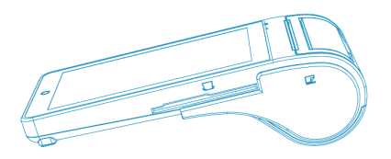
2、全新的智慧店铺产业
2）线上线下一体化的软硬件平台
a)掌贝通过线上的智慧平台+线下智能POS，帮助商家不论是客户在店内还是客户在店外都能无缝的服务消费者，而且数据统一汇集，平台统一管理。
b)线上线下的交互形成闭环，线上购物线下核销，或者线下支付立即派券等使得商户的经营在线上和线下场景都可以植入很多即兴营销，同时又能相互配合形成闭环。
ONLINE
-智能平台-
-智能POS-
OFFINE

Slide 11
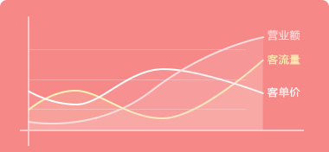
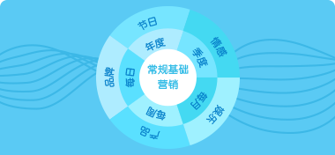



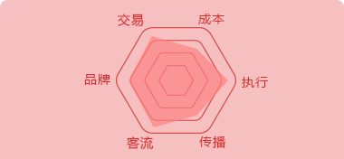
2、全新的智慧店铺产业
诊断服务
规划服务
方案策划
培训执行
活动执行
结果执行
数字化运营服务

Slide 12
3、全传统行业如何走向大一统的智慧店铺
1）支付行业走向智慧店铺
从“单中心”到“多中心”，未来“3+3”格局
线下支付从传统的银联单中心体系正在分化成为多中心体系，未来消费者端以实体卡为载体将会银联、VISA和MASTER三大体系，而消费者端以手机移动支付为载体将会是微信、支付宝和百度钱包三大体系。因此，多中心化必然多管道化，而多管道化必然在商户端需要统一的设备、软件平台以及统一服务进行整合，因此必然需要融合支付平台。
从商户与消费者隔离到连接打通的
传统的支付体系商户和消费者之间是隔离的，消费者无法获取商户精准营销和服务信息，商户也无法精准的获取消费者信息，因此商户和消费者之间不仅停留在支付链路将需要打通信息消息链路、营销链路等等
支付业务向全业务O2O业务（智慧店铺）业务过渡
未来在终端商户市场将不存在支付业务公司，将会被智慧店铺公司取代，智慧店铺将提供支付、卡券、商城、外卖和数字化营销等一系列的业务和服务。

Slide 13
3、全传统行业如何走向大一统的智慧店铺
2)从O2O产业看智慧店铺
O2O从店外交易向店内交易延伸
O2O已告别店外团购的竞争时代，庞大的店内交易场景是未来中国互联网或互联网+最重要的竞争卡位点，而互联网巨头将争夺C端的交易入口，掌贝将竞争B端商户入口。
O2O从C端竞争向B端竞争延伸
O2O的竞争未来最重要的是商户端产品和入口的竞争，理论和事实证明O2O对商户的依赖性非常强，只有C端无法推动B端，但是有B端更加容易推动C端，因此商户端设备、系统平台和服务的入口才是未来O2O公司最有价值的资产，代表了商业价值、代表了产业控制力。
O2O从单一业务向场景生态业务发展
O2O已告别了分散的单场景业务，只做支付、只做CRM、只做排队等这样的竞争形态，目前已经过度到整体场景和整体解决方案的竞争。

Slide 14
3、全传统行业如何走向大一统的智慧店铺
3)从商户角度看智慧店铺
从商户角度看智慧店铺
商户未来将更愿意采用支付、卡券、排队、商城等一体化的IT解决方案，降低IT投入成本并且更好的服务客户，提高店内服务效率。
从经营产品向经营客户过度
商户将更加注重客户，即消费者大数据的沉淀、分析及营销的管理，商户会更多的依赖消费者属性来决定自己的产品和营销策略。
从依赖第三方平台营销到自建消费者服务和营销平台
商户传统只能依赖团购第三方平台进行营销，高额成本、又无法获得客户信息及归属权。未来商户将更多的依赖自身的平台进行数据管理和营销，掌贝正是帮商户建设自己的服务消费者、沉淀消费者和营销消费者的平台。

Slide 15
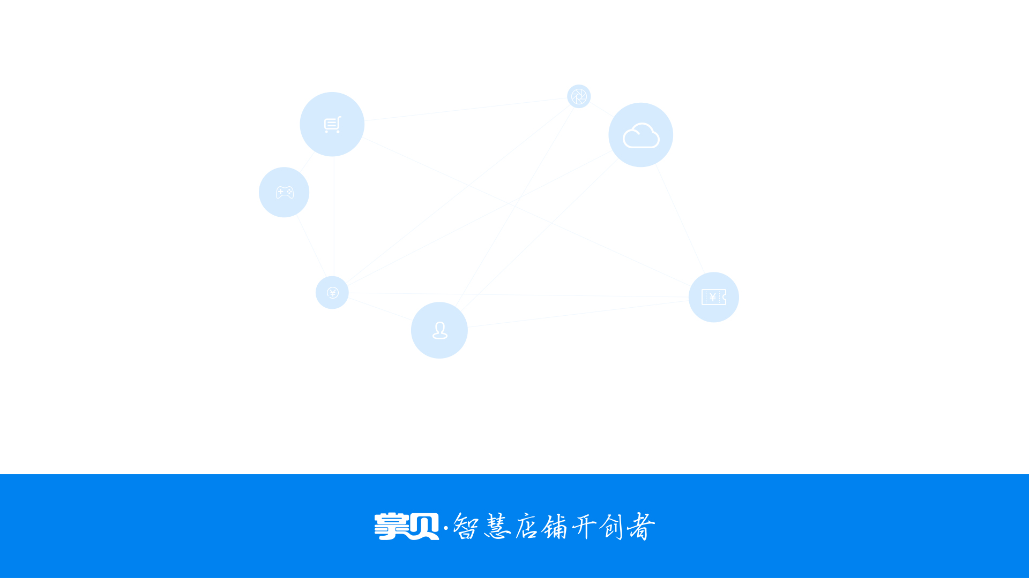
THANK YOU

